Slide 1
Menadžerske vještine

Slide 2
Menadžerske vještine
Vještine koje su važne za uspjeh menadžera:
1) Lične vještine,
2) Interpersonalne vještine,
3) Komunikacijske vještine,
4) Grupne vještine.

Slide 3
Lične vještine

Slide 4
Lične vještine
Lične vještine koje su važne za uspjeh menadžera:
1) Opšte vještine,
2) Upravljanje vremenom,
3) Umijeće delegiranja.

Slide 5
Opšte vještine
Značaj posjedovanja znanja i vještina – uslov bez kojeg je nemoguće biti dobar menadžer.
Razlike u obrazovanju.
Posjedovati, usavršavati i razvijati.
Tri temeljne vrste znanja i vještina:
1) tehnička (stručna),
2) znanja i vještine u ophođenju sa ljudima (socijalna),
3) konceptualna (strateška).

Slide 6
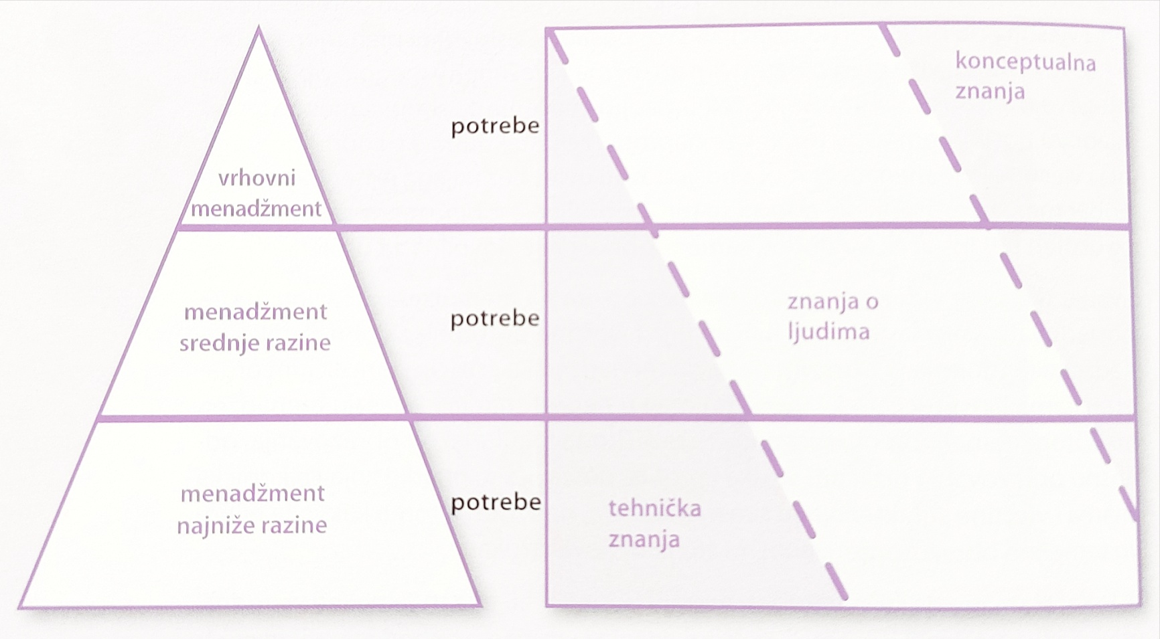
Odnos između pojedinih nivoa menadžmenta i potrebnih znanja i vještina
Važnost neprestanog obrazovanja menadžera.

Slide 7
Upravljanje vremenom
Važnost upravljanja vremenom.
Hijerarhijski nivo.
Rijedak, ograničen resurs.
“Brzi” i “mrtvi” menadžeri.
Vrsta organizacije.

Slide 8
Dobro upravljanje vremenom – vještina, tehnika koja se može razviti, usavršiti.
Loše upravljanje vremenom.
Menadžment (posebno vrhovni):
- 66% - 80% vremena – usmeno komuniciranje:
47% sa “moćnicima” izvan kompanije,
41% sa ljudima unutar organizacione jedinice,
12% sa nadređenima.

Slide 9
Posao menadžera
Važnost poslova.
Menadžerski poslovi:
1) prioriteti,
2) vremenske obaveze,
3) aktivnosti na koje se gubi vrijeme (gutači ili kradljivci).

Slide 10
Prioriteti – najvažniji menadžerski poslovi.
Važne aktivnosti koje najviše doprinose ostvarivanju ciljeva – postavljanje ciljeva, definisanje strategije, planiranje, organizovanje, briga o zaposlenima, vođenje, kontrola, podsticanje inovacija, itd.
Važni i hitni poslovi.
Paretovo načelo 80:20.

Slide 11
Vremenske obaveze – manje važne aktivnosti.
Sastanci, poslovna putovanja, telefonski pozivi i razgovori, pisanje pisama, izvještaja, itd.
40 – 45 % vremena.
Značaj delegiranja.

Slide 12
Aktivnosti na koje se gubi vrijeme – nepoželjne i nevažne aktivnosti koje ne doprinose ostvarenju ciljeva.
Traženje zaboravljenih stvari, slaganje papira i spisa, perfekcionizam, besposlica, stranke u radu itd.
10 – 15 % vremena.

Slide 13
Aktivnosti koje su sastavni dio života menadžera
Aktivnosti na koje se gubi vrijeme | Vremenske obaveze | Prioriteti
Odugovlačenje Zaboravljanje stvari Traženje izgubljenih stvari Prevrtanje papira Perfekcionizam Neodlučnost Delegiranje prema gore Besposlica Prekidanje samog sebe u radu Nesposobnost da se drugima kaže “ne” Briga Neslušanje | Putovanja Čitanje Posjetioci Šef Korespodencija Svakodnevno putovanje do radnog mjesta i nazad Telefoniranje Prekidi posla (zbog upada drugih) Sastanci Krize Pošta | Postavljenje ciljeva Planiranje Delegiranje Obuka Samorazvoj Kreativnost Samoobnova Organizovanje Porodični život

Slide 14
Poželjne aktivnosti – nisu bitne za uspjeh organizacije, ali one poslovnu okolinu čine ugodnijom.
Spremanje radnog prostora, slaganje papira, druženje, neslužbeno druženje sa saradnicima, zajednički ručak u restoranu organizacije, obilazak pogona i zaposlenih radnika, itd.
10 – 15 % vremena.

Slide 15
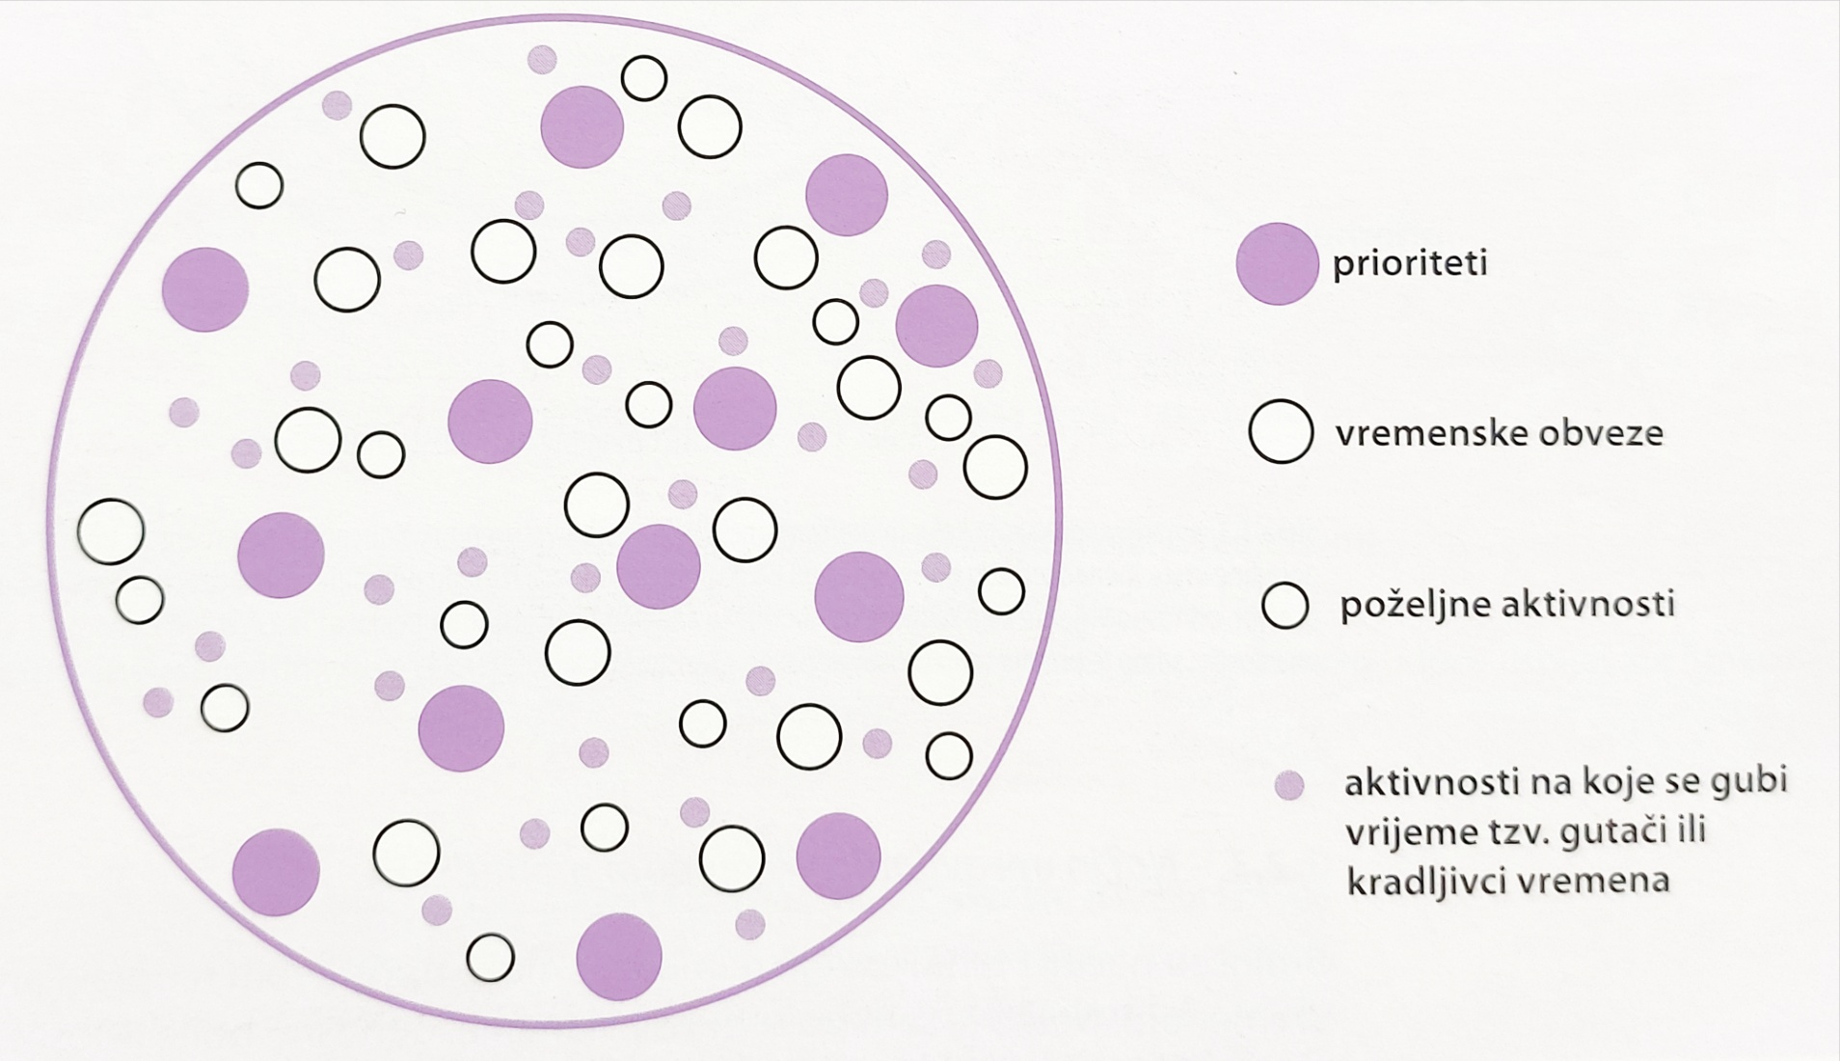
Pregled svih aktivnosti menadžera

Slide 16
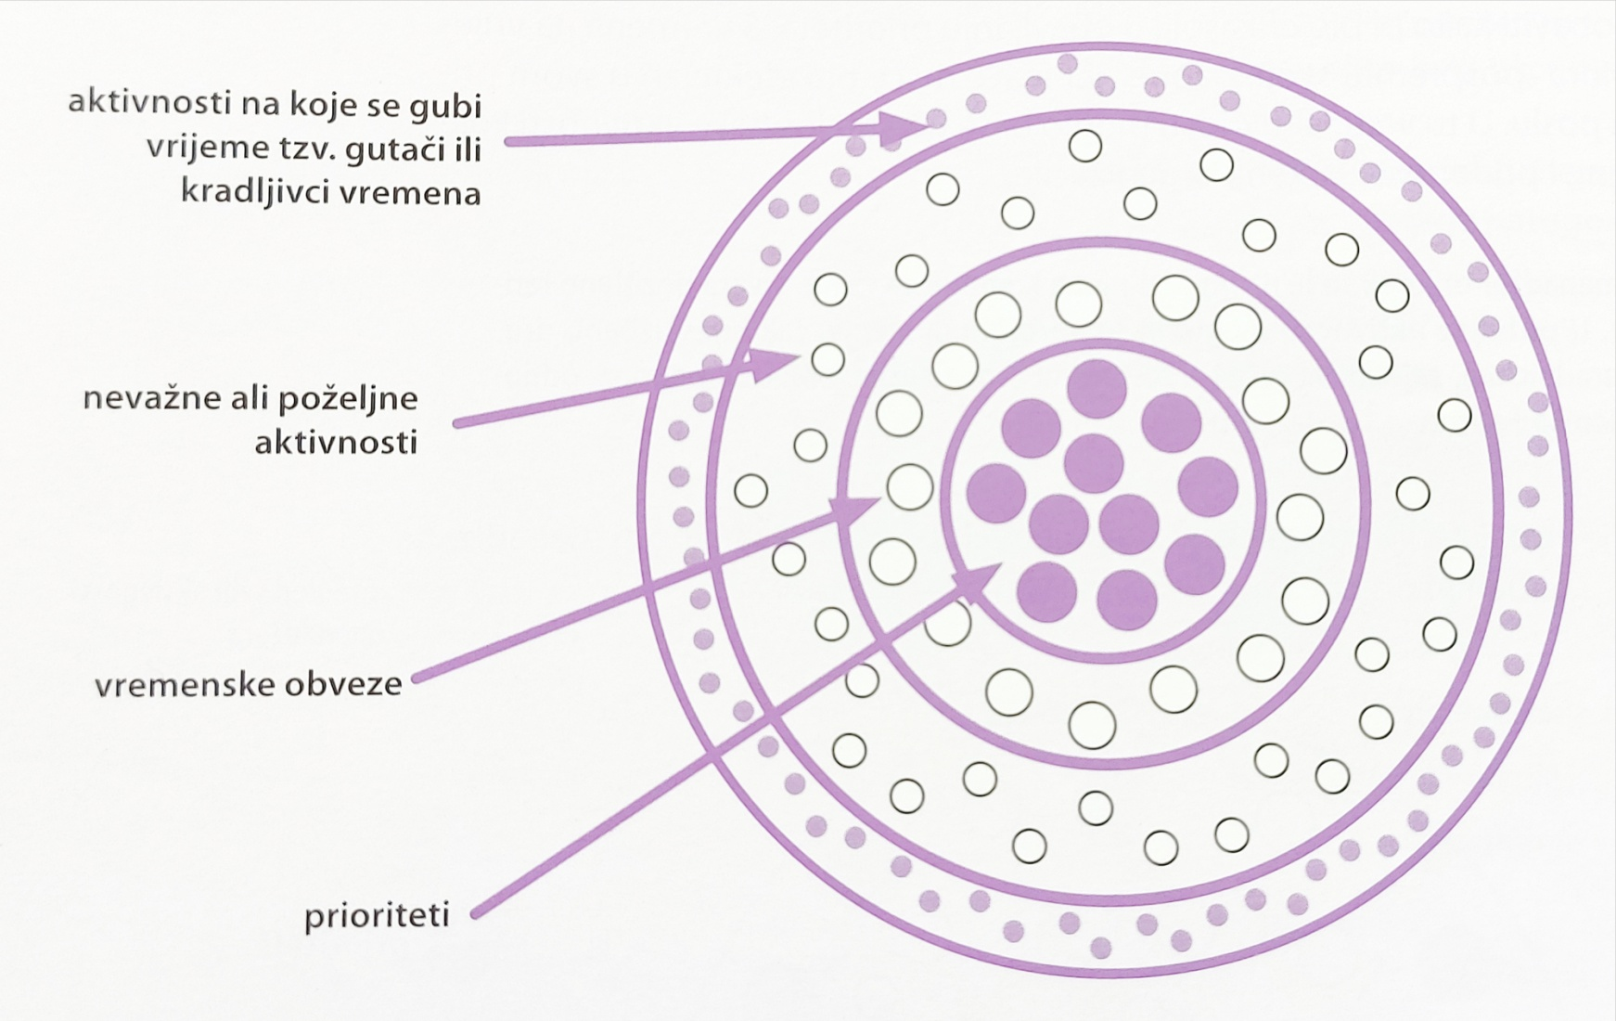
Odnos između pojedinih vrsta menadžerskih poslova

Slide 17
Dobro upravljanje vremenom
Koristi dobrog upravljanja vremenom:
1) određivanje prioritetnih aktivnosti i zadataka,
2) izbjegavanje većine vremenskih zamki,
3) predviđanje i iskorištavanje povoljnih okolnosti,
4) dobijanje slobode i kontrole,
5) izbjegavanje vremenskih tjesnaca,
6) izbjegavanje grižnje savjesti,
7) ocjenjivanje vlastitog napretka u poslu,
8) u tome da vide “veliku sliku”,
9) u tome da vide “još veću sliku”,
10) u tome da uče pametnije, a ne više.

Slide 18
Vlastita organizacija vremena
Pravilnu upotrebu vremena menadžeri mogu postići:
1) pripremom dnevnih rezultata koji se moraju ostvariti,
2) pisanjem popisa zadataka koje trebaju obaviti,
3) grupisanjem zadataka u kategorije tipa A, B, C,
4) delegiranjem poslova,
5) istovremenim obavljanjem samo jednog posla,
6) poboljšanjem sposobnosti komuniciranja sa saradnicima.

Slide 19
Planiranje vremena.
Postavljanje rokova.
Dobra organizacija radnih sastanaka.
Kalendar obaveza.

Slide 20
Eliminisanje nepotrebnih prekida od strane saradnika
Racionalizacija vremena.
Vrijeme potrošeno na kontakt sa saradnicima:
- 23% problem mogu sami riješiti,
- 22% problem mogu riješiti uz pomoć kolega,
- 20% problem mogu riješiti telefonskim razgovorom,
- 35% potreban neposredni kontakt.
Racionalizacija kontakata.

Slide 21
Eliminacija gutača ili kradljivaca vremena
69% - nepotrebni sastanci, poslovna putovanja, nenajavljeni posjetioci, perfekcionizam.
Menadžeri se ne mogu osloboditi nepoželjnih posjetioca zbog:
1) svog školovanja i odgoja,
2) zahtjeva organizacione politike,
3) podvojenog stava prema sastancima,
4) potrebe da preuzmu ulogu roditelja,
5) traženja mogućnosti za bijeg sa posla.

Slide 22
Načini za rješavanje nepoželjnih posjetioca:
1) zatvoriti vrata kancelarije jer su zatvorena vrata znak da je potreban mir,
2) staklene pregrade kancelarije mogu se prekriti platnom da se ne vidi šta se radi,
3) kancelarija sa manje udobnih naslonjača,
4) osloboditi se aparata za čaj ili kafu.

Slide 23
Vlastito ponašanje menadžera:
1) ako ne želi da ga ometaju u radu, posjetioce dočekati stojeći i ostati stajati,
2) ako neko nenajavljen uđe i pita ima li nekoliko minuta vremena, odgovoriti da je zauzet i da nema vremena,
3) ako mora voditi razgovor, kontrolisati dužinu odgovora saradnika, formulišući pitanja sa mogućim odgovorima “da” ili “ne”,
4) ako sagovornik ne odustaje, pospremati stolove, torbu ili slično,
5) poslužiti se dobronamjernom laži da bi se oslobodio sagovornika.

Slide 24
Preporuke za menadžere koji su svjesni da im sastanci oduzimaju vrijeme, a koji vole čavrljanje:
1) svakog dana dio vremena odvojiti za dopuštene “sastanke”,
2) “sastanke” iskoristiti kao nagradu za dobar rad,
3) nikada ne održavati duge sastanke, a zatim raditi da bi se nadoknadilo propušteno, jer redoslijed treba biti obrnut, prvo posao, a zatim opuštanje,
4) oprezno pozivati kolege na “sastanak” i ostaviti im mogućnost da sami odluče da li će čavrljati ili neće.

Slide 25
Umijeće delegiranja
Sposobnost prenošenja ovlašćenja i odgovornosti na saradnike ili na niže nivoe menadžmenta.
Veličina organizacije.
Hijerarhijski nivo.
Vještina koja se uči.

Slide 26
Odnos ovlašćenja, odgovornosti i delegiranja
Ovlašćenje – pravo koje pripada nekom položaju, a time i osobi koja je na to položaju.
Ovlašćenje se definiše kao:
1) zakonska moć zapovijedanja ili djelovanja,
2) pravo naređivanja,
3) pravo odlučivanja i naređivanja.
Karakteristike:
1) ovlašćenje je pravo,
2) uključuje donošenje odluka,
3) odobrava se zbog postizanja ciljeva organizacije.
Hijerarhijski nivo.

Slide 27
Odgovornost se definiše kao:
1) obaveza izvršenja zadataka uz zadovoljavajuće rješenje,
2) osjećajna obaveza,
3) stepen u kojem menadžeri osjećaju obavezu da izvrše preuzete zadatke.
Odnos između ovlaščenja i odgovornosti – visina ovlašćenja mora biti jednaka visini odgovornosti.

Slide 28
Delegiranje se definiše kao:
1) prenošenje zadataka na one osobe koje će biti odgovorne za njihovo izvršenje,
2) proces prenošenja odgovornosti i ovlašćenja,
3) prenošenje prava donošenja odluka na zaposlene,
4) obavljanje poslova uz pomoć drugih ljudi.
Delegiranje – prenošenje.

Slide 29
Centralizacija i decentralizacija.
Delegiranje = decentralizacija.
Apsolutna decentralizacija – nije moguća.
Apsolutna centralizacija – nije poželjna.

Slide 30
Razlozi delegiranja
Strategija pobjednik – pobjednik (win – win).
Najvažniji razlozi za delegiranje:
1) omogućava brzu akciju,
2) olakšava obučavanje i razvoj vještina zaposlenih,
3) povećava motivaciju zaposlenih,
4) poboljšava stavove i podiže moral zaposlenih,
5) dovodi do boljih poslovnih odluka,
6) omogućava menadžerima da se bave izazovnijim poslovima.

Slide 31
Predmet delegiranja
Šta se delegira?
Poslovi u domenu menadžera koji delegira.
Prioriteti, vremenske obaveze, gutači vremena.
Rutinski i nerutinski (složeniji, zahtjevniji i izazovniji) poslovi.
Poslovi koji se bez nepotrebnih prekida i zastoja mogu obaviti nezavisno od prisutnosti menadžera na poslu.

Slide 32
Nosioci delegiranih poslova
Kome se delegira?
Delegiranje na podređene.
Izbor prave osobe za delegiranje.
Znanja, vještine i ličnost podređenih.
Delegiranje na pogrešnu osobu gore od nedelegiranja.

Slide 33
Prednosti delegiranja
Najvažnije koristi od delegiranja:
1) povećanje proizvodnosti menadžera,
2) oslobađanje vremena menadžerima,
3) eliminisanje nevažnih poslova,
4) više mogućnosti da se menadžeri posvete upravljanju,
5) razvijanje menadžerskih vještina,
6) povećanje efikasnosti organizacije,
7) odlučivanje o pojedinim pitanjima na onom nivou na kojem je primjereno da se odlučuje o njima,
8) decentralizacija odlučivanja,
9) usmjerenost na zadatke,
10) veća fleksibilnost menadžera,
11) veće zadovoljstvo poslom,
12) razvijanje vještina i sposobnosti saradnika,
13) poboljšanje radne uspješnosti.

Slide 34
Elementi efektivnog delegiranja
Ključni elementi:
1) rezultati,
2) vrijeme,
3) sredstva,
4) dodjeljivanje zadataka jednoj osobi,
5) iskrenost prema podređenima,
6) određivanje cilja osobi na koju se delegira,
7) odgovornost podređenog,
8) dijalog između menadžera i podređenog,
9) saznanje da je podređeni prihvatio delegirani zadatak,
10) vjera podređenog da će mu pripasti zasluge,
11) podsticanje entuzijazma podređenog,
12) jasno prepoznavanje prioriteta u poslu,
13) praćenje i kontrola obavljanja zadataka.

Slide 35
Proces delegiranja
Koraci procesa delegiranja:
1) ocijeniti potrebu za delegiranjem i razlog za izbor određenog zaposlenika,
2) postavljanje ciljeva kojima se definiše odgovornost, nivo ovlašćenja i rok izvršenja posla,
3) razvoj plana,
4) uspostavljanje kontrolnih tačaka i držanje zaposlenih odgovornim.

Slide 36
Analiza aktivnosti koje treba delegirati
Redni broj | Aktivnosti koje redovno obavljam | Utrošeno vrijeme tokom mjeseca | Razlozi zbog kojih sam obavljam te poslove | Može li to obaviti podređeni (da/ne) | Može li se podređeni obučiti da to obavlja | Koga?
1.
2.
3.
4.
5.
6.
7.
8.
9.
10.

Slide 37
Greške u delegiranju
Najveće greške:
1) nejasno dodjeljivanje zadataka,
2) stalno delegiranje na iste osobe,
3) zadržavanje najizazovnijih poslova za sebe,
4) delegiranje bez kontrole,
5) delegiranje poslova koji nisu za delegiranje,
6) predetaljno dodjeljivanje zadataka,
7) dodjeljivanje loše obavljenog posla nekom drugom,
8) delegiranje prema gore,
9) dopuštanje zaposlenima da se ponašaju po načelu to nije moj posao.

Slide 38
Prepreke koje se odnose na menadžere
Najčešće prepreke:
1) nadređeni misle da svaki posao mogu uraditi bolje nego njihovi podređeni,
2) nedostatak komunikacije između menadžera i njegovih podređenih,
3) nedostatak povjerenja u saradnike zbog sindroma “sve najbolje mogu uraditi sam”,
4) averzija menadžera prema riziku u slučaju delegiranja poslova, ovlašćenja i odgovornosti.
Prerasude: delegiranje je slaba tačka vođenja, menadžer više nije dobro informisan, ne doživljava uspjeh kao prije, utrošak vremena se povećava, potrebne su češće kontrole, podređeni se previše osamostaljuju, nadređeni nemaju primjerene saradnike.

Slide 39
Prepreke koje se odnose na podređene
Najčešće prepreke:
1) podređeni smatraju da je mnogo lakše upitati šefa da sam riješi problem nego da sami preuzmu ovlašćenje i odgovornost za rješavanje problema,
2) strah podređenih od grešaka,
3) nedostatak informacija i podataka,
4) mišljenje podređenih da imaju mnogo više svog posla nego što mogu obaviti,
5) nedostatak samopouzdanja,
6) menadžeri ne podstiču podređene.
Predrasude: veća odgovornost koju nisu spremni preuzeti, veći rizik kojeg se boje, nedostatak informacija, zavist kolega i osjećaj da su stalno izloženi kontroli menadžera.

Slide 40
Prepreke koje se odnose na organizaciju
Najčešće prepreke su:
1) nepostojanje jasno izraženih ciljeva i strategije, odnosno prioriteta,
2) neadekvatan sistem planiranja, posebno dugoročnog planiranja,
3) nejasni opisi radnih mjesta i područja odgovornosti pojedinih od njih,
4) nejasne linije ovlašćenja,
5) centralizacija odlučivanja,
6) prepuštanje važnih zadataka da ih obavi “bilo ko”,
7) stavljanje u prvi plan postupka za dobijanje rezultata, a ne samih rezultata,
8) kritike kao pravilo, pohvale kao izuzetak,
9) isticanje važnosti položajnog ovlašćenja, a ne one koja se temelji na ostvarenim rezultatima,
10) bolja pozicija za napredovanje “radoholičara” koji to možda i nisu,
11) ograničen broj pomoćnika menadžera pa menadžer nema na koga delegirati posao,
12) otežana kontrola koja destimuliše delegiranje,
13) nesklonost delegiranju, odnosno nesposobnost delegiranja,
14) očekivanja od menadžera da sami obave posao do detalja,
15) slabe linije komuniciranja u organizaciji.

Slide 41
Uklanjanje prepreka delegiranju
Prepreke koje se odnose na podređenog, menadžera i organizaciju.
Načini ukljanjanja prepreka:
1) razvijanjem komunikacija između menadžera i podređenih,
2) uspostavljanjem načela jednakosti,
3) razvijanjem podsticaja za preuzimanje dodatne odgovornosti.

Slide 42
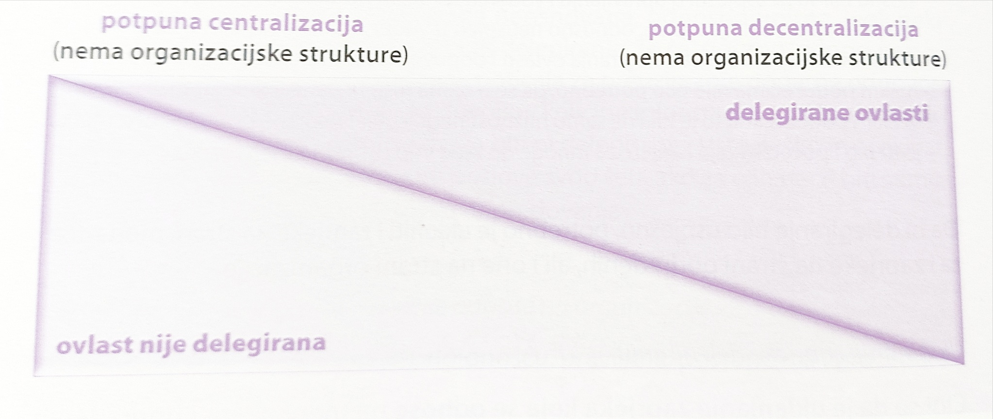
Odnos centralizacije i decentralizacije

Slide 43
Interpersonalne vještine

Slide 44
Važnost interpersonalnih vještina
Smatraju se vještinama 21. vijeka.
Doba informatičke tehnologije.
IQ – EQ
Nedostatak interpersonalnih vještina (90% grešaka).
Struktura interpersonalnih vještina:
1) razvijanje dobrih odnosa i saradnje,
2) uticanje na druge,
3) savjetovanje i obučavanje,
4) umrežavanje.

Slide 45
Vještina razvijanja dobrih odnosa i saradnje
Važnost dobrih odnosa u organizaciji.
Aktivnosti i ponašanja menadžera koja doprinose razvoju dobrih odnosa:
1) razvijanje i održavanje međusobnog povjerenja,
2) inspirisanje saradnika,
3) sposobnost izražavanja empatije,
4) podsticanje na iznošenje ideja, mišljenja i viđenja,
5) davanje povratne informacije.

Slide 46
Razvijanje i održavanje međusobnog povjerenja
Povjerenje – vjera osobe u namjere i motive druge osobe i iskrenost njenih riječi.
Interpersonalno povjerenje – vjera zaposlenih u riječi, akcije i odluke drugih (menadžera) i u njihove spremnosti da djeluju na temelju toga.
Uticaj povjerenja na individualnu i organizacionu uspješnost.
Dimenzije koncepta povjerenja:
1) integritet,
2) kompetentnost,
3) dosljednost,
4) odanost,
5) otvorenost.

Slide 47
Načini za izgradnju povjerenja:
1) dosljednost u ponašanju i namjerama,
2) rješavanje problema, a ne traženje krivca,
3) poštovanje povjerenja,
4) visok integritet,
5) istinoljubivost,
6) transparentnost,
7) pružanje svih informacija i dijeljenje znanja i ideja,
8) ponašanje kakvo se zahtijeva od drugih,
9) nagrađivanje povjerenja,
10) pružanje podrške.

Slide 48
Inspirisanje saradnika
Dovodi do uzbuđenja i zajedničke težnje da se uspješno ostvare ciljevi i misija organizacije.
Inspirisanje drugih može se podsticati sljedećim aktivnostima:
1) potpomaganje razvoja talenata drugih,
2) priznavanje doprinosa drugih,
3) osposobljavanje drugih da se osjećaju kao vođe,
4) podsticanje drugih na iznošenje mišljenja,
5) stvaranje atmosfere entuzijazma za projekte i zadatke.

Slide 49
Sposobnost izražavanje empatije
Sposobnost razumijevanja i uvažavanja osjećanja i potreba drugih i pažljiv odnos prema njima.
Pretpostavka uspješnog upravljanja emocijama drugih.
Empatičan menadžer – povećava odanost i kvalitet interpersonalnih odnosa.

Slide 50
Podsticanje na iznošenje ideja, mišljenja i viđenja
Podstiče i omogućava protok ideja, mišljenja i informacija – mogućnost da se iskoriste potencijali zaposlenih.
Spremnost radnika da iznose prijedloge, ideje i mišljenja.
Otvorenost i spremnost menadžera da prihvati različita mišljenja, kritike i neslaganja.

Slide 51
Davanje povratne informacije
Sredstvo kojim pojedinci i organizacije uče iz svojih grešaka i poboljšavaju svoj rad.
Direktna i jasna informacija o nekoj osobi o tome koliko je dobro (ili loše) nešto obavila, odnosno o njenoj radnoj uspješnosti.
Utiče na poboljšanje, rast i razvoj.
Povratna informacija može biti:
1) pozitivna,
2) negativna.

Slide 52
Prepostavke djelotvornosti povratne informacije:
1) usmjerenost na specifično ponašanje,
2) bezličnost,
3) usmjerenost na cilj,
4) pravovremenost i fleksibilnost,
5) osiguranje razumijevanja,
6) usmjerenost na ponašanje pod kontrolom osobe,
7) dijalog i saradnja.
Funkcija kritike.

Slide 53
Vještina uticanja na druge
Važnost vještine uticanja na druge.
Odnos moć – uticaj.
Moć – potencijalna sposobnost uticanja na ponašanje drugih.
Uticaj – ostvarena moć.
Moć – sposobnost izazivanja promjena u drugoj osobi.
Uticaj – stepen stvarne promjene.

Slide 54
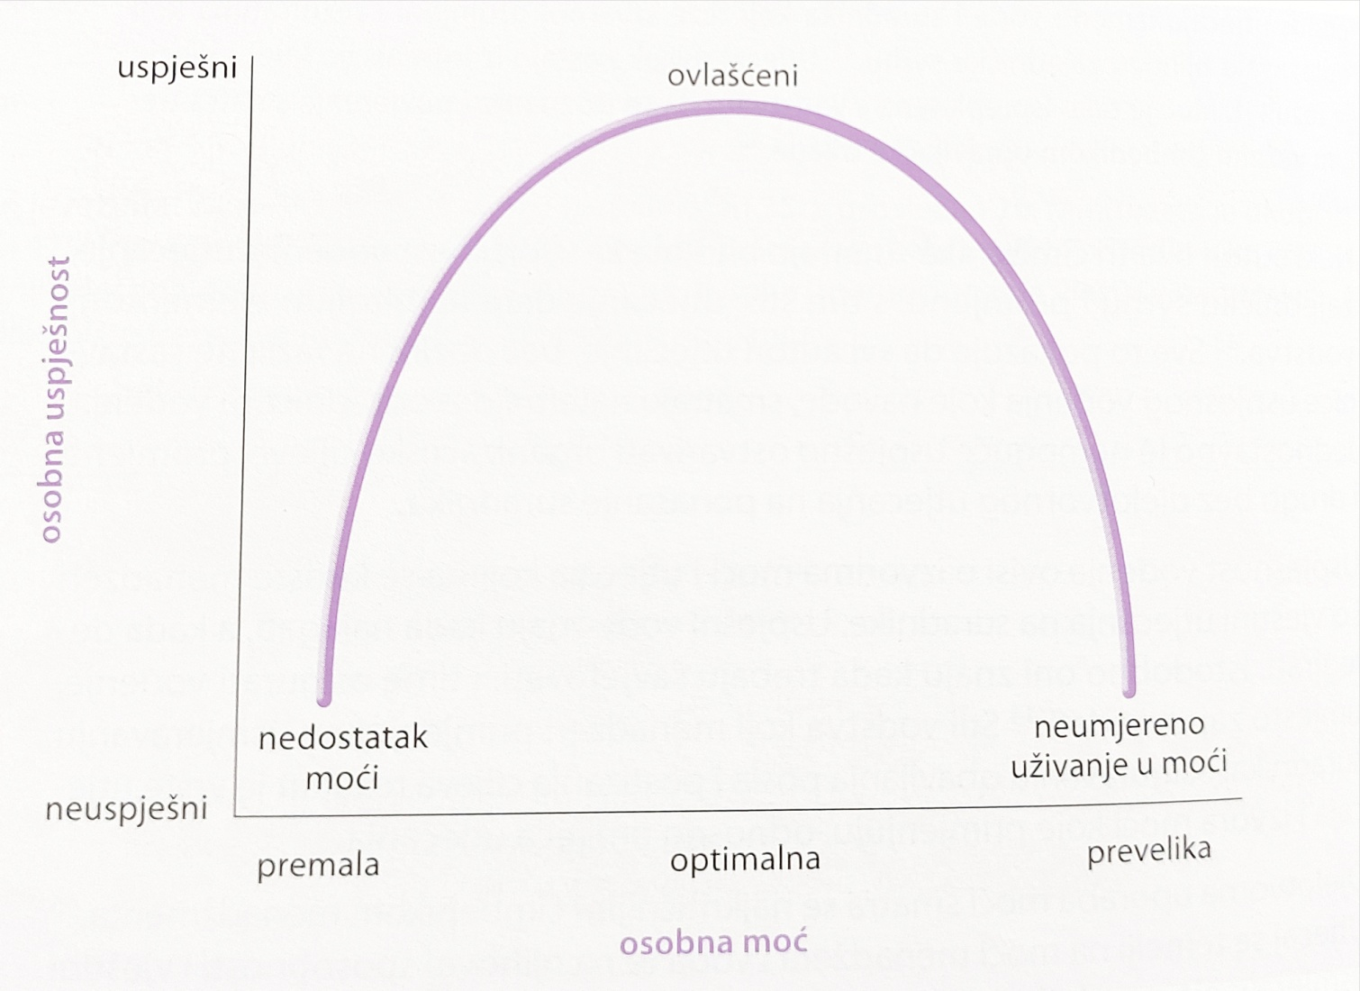
Optimalan odnos između nivoa moći i lične uspješnosti

Slide 55
Izvori moći
Izvori moći:
1) legitimna,
2) nagradna,
3) prisilna,
4) ekspertska,
5) referentna.
Vrste moći:
1) pozicijska ili formalna moć,
2) lična ili neformalna moć.
Informacijska moć.

Slide 56
Pozicijska moć
Vrste pozicijske moći:
1) legitimna moć,
2) nagradna moć,
3) prisilna moć,
4) informacijska moć.

Slide 57
Lična moć
Vrste lične moći:
1) ekspertna ili stručna moć,
2) referentna ili poželjna moć,
3) harizmatska moć.

Slide 58
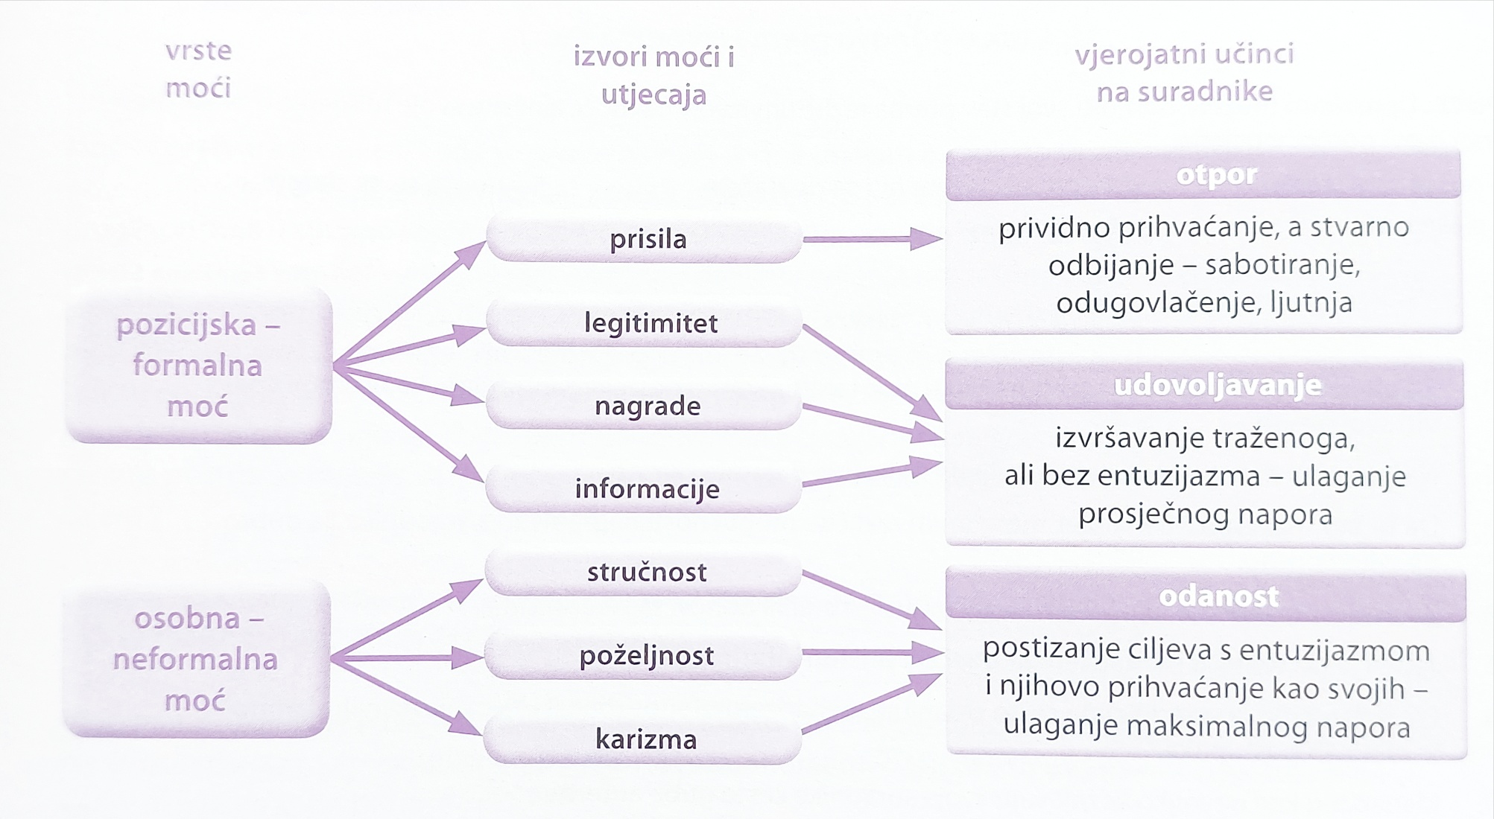
Učinci različitih izvora moći i uticaja

Slide 59
Strategije uticaja
Pretvaranje moći u uticaj – kada se osoba na koju se želi uticati privoli da se ponaša prema željama nosioca moći.
Koraci uspješnog uvjeravanja:
1) stvaranje i učvršćivanje kredibiliteta onoga ko uvjerava,
2) oblikovanje ciljeva,
3) potkrepljivanje ideja,
4) emocionalno povezivanje.

Slide 60
Načela uvjeravanja:
1) načelo sklonosti,
2) načelo reciprociteta,
3) načelo socijalnog odobravanja,
4) načelo dosljednosti,
5) načelo autoriteta,
6) načelo ekskluzivnosti.

Slide 61
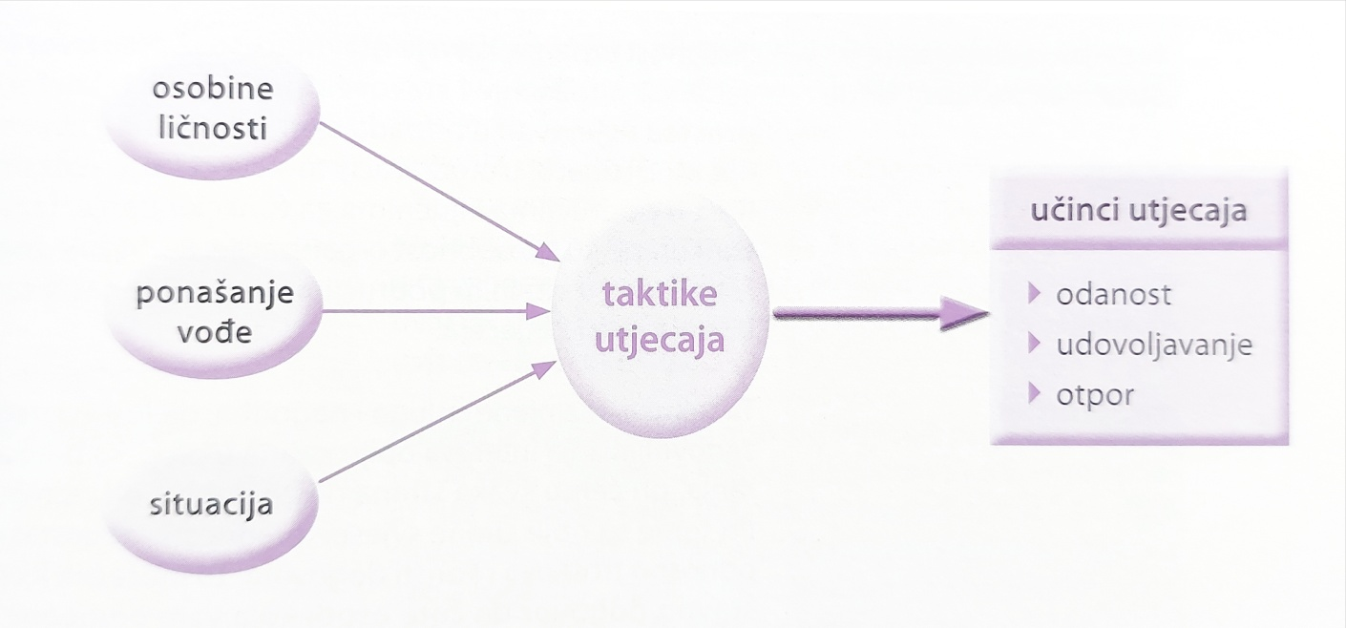
Faktori koji utiču na taktiku uticaja:
1) osobine ličnosti,
2) ponašanje vođe,
3) situacija.

Slide 62
Taktike uvjeravanja:
1) vođenje primjerom,
2) racionalno uvjeravanje,
3) razvijanje reputacije stručnjaka za probleme,
4) reciprocitet,
5) potpora članova mreže,
6) legitimacija zahtjeva,
7) inspirisanje,
8) konsultovanje,
9) stvaranje koalicije,
10) ovlašćivanje saradnika.

Slide 63
Vještine savjetovanja i obučavanja (coaching)
Prelaz sa tradicionalnog menadžmenta na moderni menadžment.
Menadžeri – treneri.
Najjeftiniji način učenja.
Zahtijeva različita znanja i vještine.
Definisanje:
1) poboljšanje radne uspješnosti,
2) lični razvoj i promjene.

Slide 64
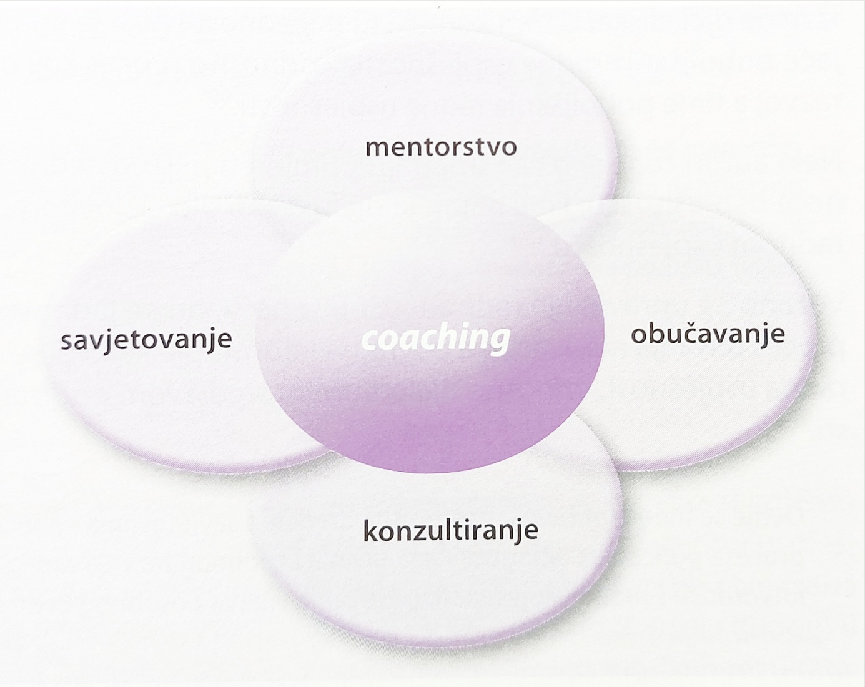
Model savjetovanja i obučavanja

Slide 65
Pretpostavke savjetovanja i obučavanja:
1) ništa nije tako dobro da se ne može poboljšati – neprestano poboljšanje ključ je uspjeha,
2) učenje, a posebno učenje na radnom mjestu način je neprestanog poboljšavanja uspješnosti,
3) menadžeri su odgovorni za podsticanje i osiguravanje stalnog učenja i razvoja svojih saradnika, a time i povećanja njihove uspješnosti.

Slide 66
Prednosti i koristi savjetovanja i obučavanja:
1) podstiče i omogućava lični razvoj,
2) olakšava partnerstvo i saradnju menadžera i saradnika,
3) podiže samopouzdanje i odgovornost zaposlenih za lični razvoj,
4) povećava autonomiju djelovanja saradnika,
5) pomaže u postizanju višeg nivoa uspješnosti,
6) ljudima omogućava da dobiju jasnoću, podsticaj i potporu u razvoju lične karijere,
7) pojačava ulaganje u izgradnju dobrih odnosa i uspjeha drugih,
8) pruža nove mogućnosti za akciju i povećanje radne uspješnosti.

Slide 67
Razvijanje programa savjetovanja i obučavanja:
1) dogovaranje o ukupnoj viziji, ključnim područjima rezultata i sposobnostima. Utvrđivanje prilika za povećanje radne uspješnosti,
2) rasprava i sporazum o najvažnijem aspektu ukupnog doprinosa zaposlenih u kojem će promjena najviše uticati na dogovorene ciljeve,
3) pomoć zaposlenom u stvaranju što realnijeg scenarija budućeg uspjeha,
4) rasprava o tome šta stoji na putu postizanja željenog uspjeha. Analiziranje dva ključna pitanja: kako ukloniti prepreke uspjehu i šta bi se moglo učiniti drugačije i kako,
5) konačni dogovor o programu razvoja i poboljšanja uspješnosti. Preciziranje ključnog ponašanja i načina mjerenja uspjeha, te davanje povratne informacije.

Slide 68
Ključne vještine koje su menadžeru potrebne za uspješno savjetovanje i obučavanje:
1) analiziranje načina poboljšanja radne uspješnosti, sposobnosti i vještina zaposlenih,
2) stvaranje atmosfere podrške,
3) uticanje na promjene i ponašanje zaposlenih.
Sigurna okolina.
Dijalog.
Partnerstvo za postizanje rezultata.

Slide 69
Vještina umrežavanja
“Nije važno ono što znaš, već koga znaš”
Organizovan i kontinuiran proces sticanja i njegovanja privatnih i poslovnih poznanstava i veza radi brzog pronalaženja one osobe koja najuspješnije može pomoći u određenoj situaciji, kao i pomaganje drugima da učine isto.
Njegovanje društvenih odnosa radi ostvarivanja ličnih ciljeva.
Koristi od umrežavanja:
1) opšte koristi,
2) poslovne koristi,
3) privatne koristi.

Slide 70
Koristi od umrežavanja
Opšte | Poslovne | Privatne
Uzori ponašanja, Nova znanja, vještine, iskustvo, Savjeti, Potpora, Potrebna kritika (prezentacije, ponašanja, odjeće i sl.), Širenje mreže, Veze u cijelom svijetu, Pomoć drugima. | Informacije o konkurentima, poslovnim partnerima (dobavljačima, distributerima), finansijskim institucijama itd. Upoznatost sa promjenama, Pravovremeno uočavanje problema, Testiranje ideja, Dobijanje neformalne povratne informacije, Novi klijenti, Prodaja, odnosno zarada, Sigurnost posla, napredovanje ili novi posao (unutar ili izvan organizacije), Zapošljavanje najboljeg kandidata za posao, Prevoz do posla. | Zabava, Prijateljska podrška, Finansijska pomoć, Dobar pravnik, broker, ljekar, vrtić za djecu i sl.

Slide 71
Karakteristike dobrog umrežavanja
Reciprocitet.
Pristup pobjednik – pobjednik.
Načelo dati – dobiti.
Karakteristike dobrog umrežavanja:
1) osnovne,
2) odnos prema članovima mreže,
3) administrativne,
4) ostale.

Slide 72
Karakteristike dobrog umrežavanja
Osnovne | Odnos prema članovima mreže
Stalo razvija svoju mrežu, Mrežu izgrađuje prije nego što mu je potrebna, Krug ljudi sa kojima se druži vrlo je šarolik, Nikada ne propušta priliku da se upozna sa novim ljudima, Zna da je najbolja mreža koja uključuje ljude koji nešto najbolje rade, Član je mnogih grupa, Svoju mrežu upotpunjuje mrežama članova svoje mreže, Može se obratiti bilo kojem članu mreže kada mu nešto treba, Kada ima problem može se obratiti najboljoj osobi u struci, Podstiče članove svoje mreže da razvijaju vlastite mreže, Ne stidi se tražiti pomoć čak ni od najuticajnijih, Unaprijed prikuplja informacije o interesima, potrebama i zajedničkim tačkama. | Cijelog života brine se za ljude, uči o njima, sluša ih, provodi vrijeme sa njima, pomaže im, Nastoji zadobiti povjerenje članova svoje mreže, Uvijek u kontaktu sa članovima svoje mreže, Prisustvuje na svim događajima važnim za članove svoje mreže, Redovno organizuje maštovita druženja i okupljanja članova svoje mreže.

Slide 73
Karakteristike dobrog umrežavanja
Administrativne | Ostale
Ima datoteku, pisanu ili elektronsku, u kojoj se nalaze podaci o svim njegovim kontaktima, Redovno revidira podatke o svojim kontaktima. | Obavještava članove svoje mreže o promjenama i novostima u svom profesionalnom i privatnom životu, Šalje maštovite poklone, Osim za rođendane i praznike, šalje čestitke i u posebnim prilikama, Na čestitke uvijek dodaje rukom pisani paraf, Prisustvuje svim važnim društvenim događajima, Bavi se volonterskim radom, Zna da je vrijednije kvalitetno provesti vrijeme sa manjim brojem ljudi nego se površno družiti sa mnogo njih, Zna da je na različitim seminarima i konferencijama važno stupiti u kontakt sa polaznicima, Nastoji biti viđen i povezati se sa što više ljudi, Svjestan je da je dobro u mreži imati doktora, finansijskog savjetnika, advokata, itd. Zanimljivi su pa ih zbog toga ljudi uključuju u svoje mreže.

Slide 74
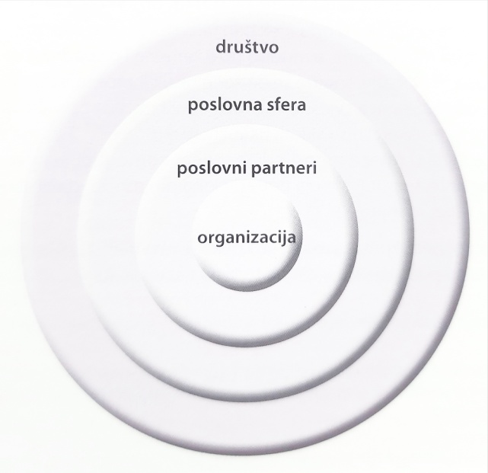
Nivoi umrežavanja u poslovnom okruženju
Četiri nivoa umrežavanja u poslovnom okruženju:
1) unutar organizacije,
2) sa poslovnim partnerima,
3) u okviru cjelokupne poslovne sfere,
4) svih društvenih sfera.

